Slide 1



K.H’S Port Folio
name: Jung kunnho (정 근 호)

Slide 2

-목차-
Ⅰ 회사 경영이념에 대해서
Ⅱ 네트워크 활동 (static routing,Rip)
+ osi 7 layer
Ⅲ 수상 경력
IV 사진(교내 활동)

Slide 3



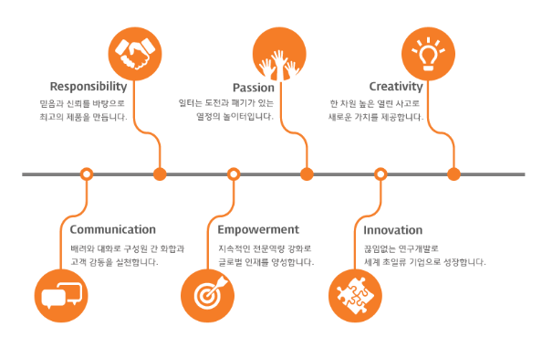

Slide 4
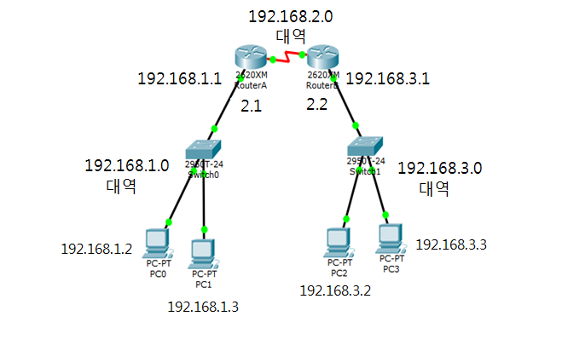
방과후 네트워크 활동 1
☆Interfaces☆
2620XM ROUTER x2
2950R -24 SWITCH x2
DESKTOP(PC) x4
STATIC ROUTING의 구성
☆explanation☆
Router 내의 중계 경로를 미리 정해 두고 경로를 설정하는 Routing 방식이다.
☆Line(port)☆
Direct cable x6
Serial DCE cable x1

Slide 5

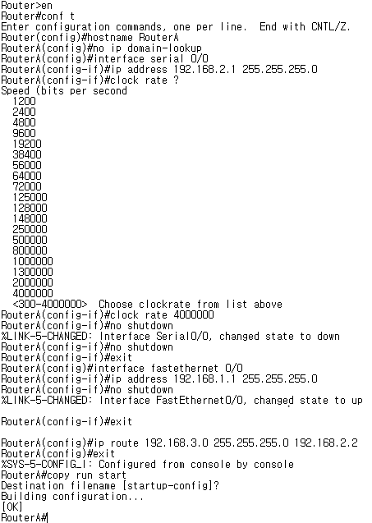
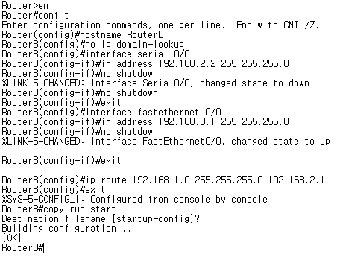
라우터 명령어 지정
Router A 명령어
Router B 명령어
*사용된 명령어*
No ip domain-lookup
Clock rate
No shutdown
Copy run start
Hostname
Ip route
*기타 명령어*
Show ip route

Slide 6
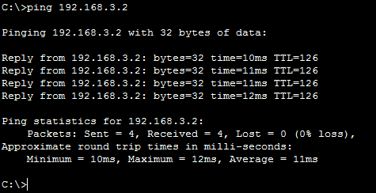
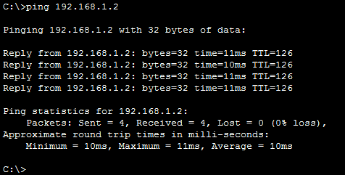

PC의 PING 결과
PC 0 => PC 2
PC 2 => PC 0
서로 다른 대역에 있는 PC가 PING을 치고 보내면 반응을 하여 통신하는 것을 알 수 있다.

Slide 7

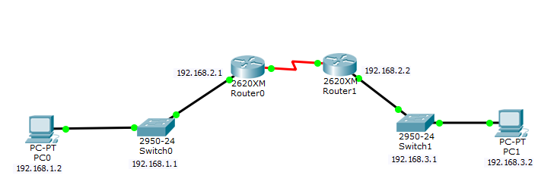
방과후 네트워크 활동 2
rip 의 구성
☆explanation☆
IP 통신망의 경로 지정 통신 규약의 하나(PROTOCOL) 방식이다.
☆Interfaces☆
2620XM ROUTER x2
2950R -24 SWITCH x2
DESKTOP(PC) x2
☆Line(port)☆
Direct cable x4
Serial DCE cable x1

Slide 8

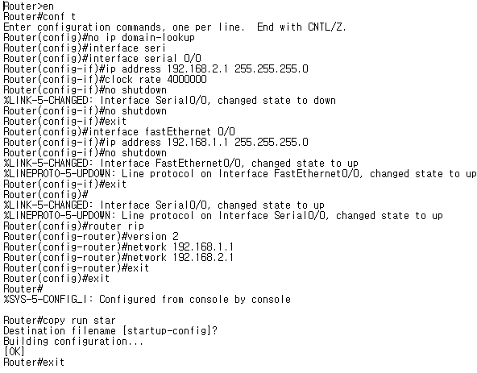
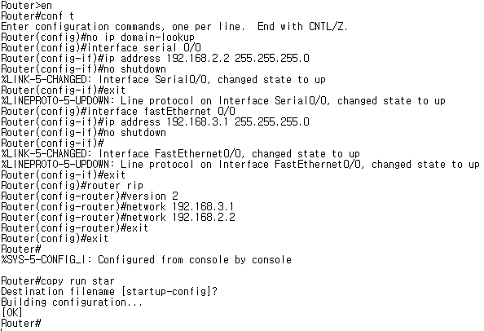
라우터 명령어 지정
Router 0 명령어
Router 1 명령어
*사용된 명령어*
No ip domain-lookup
Clock rate
No shutdown
Copy run start
Ip route
*기타 명령어*
Show ip route

Slide 9

PC의 PING 결과
PC 0 => PC 1
PC 1 => PC 0
서로 다른 대역에 있는 PC에 PING을 치고 보내면 반응을 하여 통신하는 것을 알 수 있다.
STATIC ROUTING을 지정 해준것과 같이 정상적으로 PING테스트가 성공하였다.

Slide 10
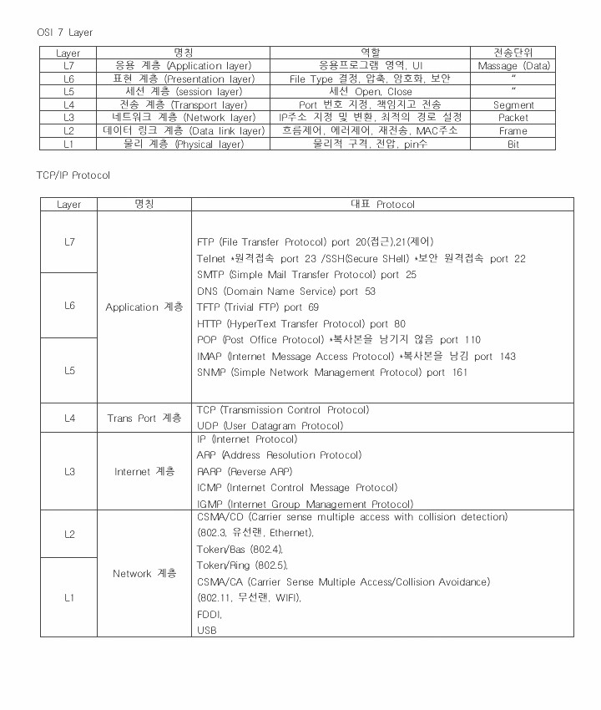
osi 7 layer

Slide 11
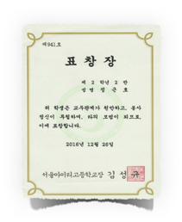
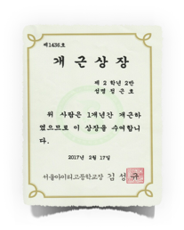
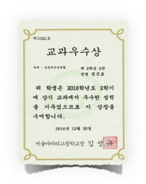
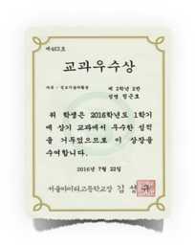
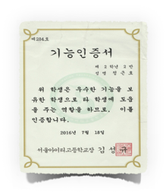
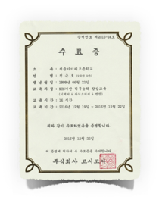
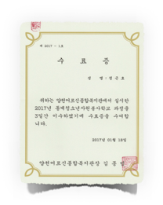
수상경력 및 수료증

Slide 12






사진반 Best 컷

Slide 13
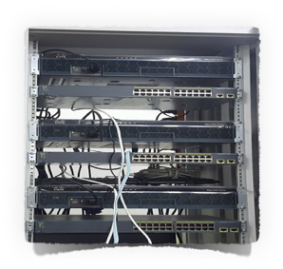
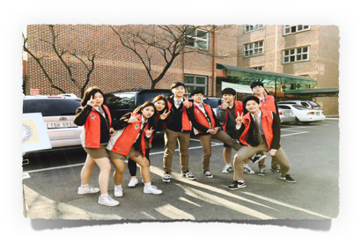

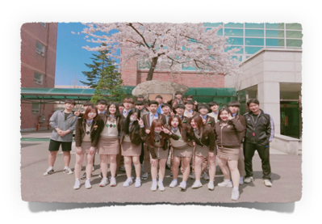
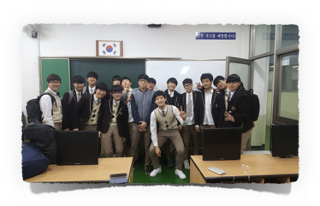
기타사진

